Slide 1
Знаки препинания в предложениях со словами и конструкциями, грамматически не связанными с членами предложения
Урок русского языка
8 класс
МОУ СОШ №15 х.Дыдымкин
Василенко Ольга Олеговна
Notes:
Обработка и подсчет результатов реализованы с помощью макросов. Чтобы тренажер работал, необходимо разрешить PowerPoint запускать макросы с помощью соответствующих настроек. Тренажер следует всегда запускать с первого слайда.
Как заменить задание со словами на другое
Обработка ответов не зависит от содержания текста на слайде; обработка ответа добавлена к щелчку по ответу (облаку и тексту на облаке). Поэтому вы можете менять текст задания и текст ответов, но помните, что необходимо сохранить правильный и неправильный ответ за персонажем. Например, вы хотите настроить тренажер для английский слов; в этом случае на первом слайде у мальчика должен быть правильный ответ.
Чтобы поменять логику обработки ответов, например, вам нужно, чтобы на первом слайде у мальчика был правильный ответ, а у девочки - неправильный, необходимо поменять макросы на облаках и текстах ответов, запускаемые по щелчку мыши. Чтобы заменить макрос, выделите объект (облако или текст ответа) и перейдите на вкладку Вставка -> команда Действие. На вкладке «по щелчку мыши» в раскрывающемся списке «запуск макроса» выберите GreenApple для обработки правильного ответа и RedApple для обработки неверного ответа.

Slide 2
Цели:
обучающие: обобщить полученные знания по теме «Вводные слова, словосочетания и обращения»; подготовить к ЕГЭ;
развивающие: развивать орфографическую и пунктуационную зоркость, умение анализировать предложение;
воспитательные: вызывать интерес и уважение к русскому языку.
Метапредмет: знак.
Метатема: выделительные знаки препинания.

Slide 3
Знак
1. Пометка, изображение, предмет, которыми отмечается, обозначается что–нибудь. Условный знак. Дорожные знаки (на автомобильных дорогах, на улицах: информирующие об особенностях дороги, о правилах движения). Денежные знаки (то же, что деньги в 1 знач.).
2. Внешнее обнаружение, признак чего–нибудь. Знаки внимания. Молчание — знак согласия. Дурной знак (плохое предзнаменование).
3. Жест, движение которым сигнализируют, сообщают что–нибудь. Подавать знаки рукой.
(Из Толкового словаря С.И.Ожегова)

Slide 4

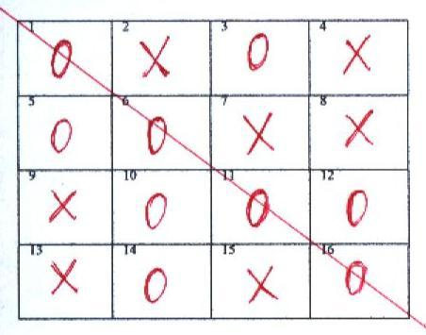

Игра «Крестики-нолики»
«Правописание -н-/-нн- в суффиксах причастий»
«Х» - -нн- «0» - -н-

Slide 5
Выделительные знаки препинания
Выделительные знаки препинания служат для обозначения границ тех смысловых отрезков, которые осложняют простое предложение.
Выделительными знаками препинания являются запятая (две запятые); тире (два тире); восклицательный знак; скобки двойные; двоеточие и тире, употребляемые вместе; кавычки двойные.
Выбор выделительных знаков препинания определяется синтаксическими, смысловыми и интонационными условиями.

Slide 6
Прочитайте предложения .
Определите, чем являются выделенные слова.
Зима говорят в этом году будет холодная. – О случившимся говорят по-разному.
Это казалось странным. – Глазами кажется хотел бы всех он съесть.
Работа может быть закончена в срок. – Читателю может быть уже наскучили мои записки.
Старуха очевидно часто рассказывала о горящем сердце Данко. – Недовольство его было очевидно.
Итак я жил в Одессе. – Мы и так уже опаздывали на вокзал.
Ты главное не пугайся. – Главное в человеке – честность.
К сожалению его примешивалась обида. – К сожалению дорогу нам преградил разлившийся ручей.
Дельный что и говорить был старик тот самый. – Счастлив он был так что и говорить нечего.
Знаки препинания не расставлены.

Slide 7
«Сказано – сделано»
Задание. Подберите такие предложения, в которых обращение будет стоять:
а) вне предложения;
б) в начале предложения;
в) в середине предложения;
г) в конце предложения.
ФИЗМИНУТКА

Slide 8
    И мы сохраним тебя, русская речь,
    Великое русское слово.
    Свободным и чистым тебя пронесём,
    И внукам дадим, и от плена спасём
            Навеки!
                (А.А.Ахматова)
Какова главная мысль текста?
Запишите, объясняя знаки препинания.
Составьте схему предложения с обращением

Slide 9
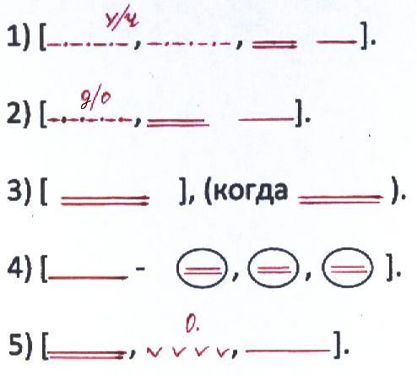
Слуховой диктант

Slide 10
Готовимся к ЕГЭ!
А 22. Знаки препинания в предложениях со словами и конструкциями, грамматически не связанными с членами предложения
1. В каком варианте ответа правильно указаны все цифры, на месте которых в предложениях должны стоять запятые?
Май (1) по словам старожилов (2) всегда был теплым в этих краях. Я думаю, что судить о достоинствах проекта (3) по словам дилетантов (4) никак нельзя.
  1) 1, 2
  2) 1, 2, 3, 4
  3) 3, 4
  4) 1, 3

Slide 11
2. В каком варианте ответа правильно указаны все цифры, на месте которых в предложениях должны стоять запятые?
Почему в XIV столетии (1) по данным историков (2) рос и хорошел Господин Великий Новгород? Во-первых (3) он вывозил в другие страны на продажу воск, сало, меха, а во-вторых (4) продавал великолепные изделия новгородских ремесленников.
1) 1, 2, 3, 4
2) 1, 2
3) 3, 4
4) 1, 3

Slide 12
3. В каком варианте ответа правильно указаны все цифры, на месте которых в предложениях должны стоять запятые?
О хозяйственности человека только (1) по словам соседей (2) судить нельзя. Она (3) по ее словам (4) не теряла надежды встретиться со мной.
1) 1, 2
2) 1, 2, 3, 4
3) 3, 4
4) 1, 3

Slide 13
4. В каком варианте ответа правильно указаны все цифры, на месте которых в предложениях должны стоять запятые?
В полку (1) по словам капитана (2) был у него великолепный врач. Арсеньев понял (3) по словам проводника (4) что именно в этих местах начинается река Лефу.
1) 1, 2
2) 1, 2, 4
3) 3, 4
4) 1, 3

Slide 14
5. В каком варианте ответа правильно указаны все цифры, на месте которых в предложениях должны стоять запятые?
Попал он (1) однако (2) к профессору Стравинскому не сразу (3) а побывав в другом месте. Однако (4) умные люди на то и умны, чтобы разбираться в запутанных вещах.
1) 1, 2
2) 1, 2, 3, 4
3) 3, 4
4) 1, 2, 3

Slide 15
6. В каком варианте ответа правильно указаны все цифры на месте которых в предложениях должны стоять запятые?
Комната (1) казалась (2) мрачной. В середине сентября (3) казалось (4) вернулись погожие летние денечки.
1) 1, 2
2) 1, 2, 3, 4
3) 3, 4
4) 1, 3

Slide 16
7. В каком варианте ответа правильно указаны все цифры, на месте которых в предложениях должны стоять запятые?
Толстые (1) напротив того (2) косились и пятились от дам. Щегольской экипаж остановился (3) напротив того (4) дома, откуда и доносилась музыка.
1) 1, 3
2) 1, 2
3) 3, 4
4) 1, 4

Slide 17
8. В каком варианте ответа правильно указаны все цифры, на месте которых в предложениях должны стоять запятые?
Июльский вечер был замечательный, он (1) словно (2) набросил тонкую полупрозрачную ткань на всё. И краски дня (3) казалось (4) слегка поблекли: облака медленно теряли отблески, речная гладь побледнела.
    1)1, 2, 3, 4
    2)3, 4
    3)2
    4)1, 3

Slide 18
Проверь себя!
1;
1;
3;
2;
2;
3;
2;
2.

Slide 19
Вывод
Вводные слова, словосочетания, предложения и обращения выделяются на письме, так как они не являются членами предложения и служат для привлечения внимания собеседника к сообщению или для оценки сообщения, называют того, к кому обращаются.

Slide 20

Домашнее задание:
Упр. 463;
§200-201;
Подготовиться к диктанту.

Slide 21
Подведём итоги!
Выбери :
Превзошёл сам себя
Это ещё цветочки, а ягодки будут впереди
Не ударил лицом в грязь
Бил мимо цели
Язык плохо подвешен
Из кожи вон лез

